Slide 1




CHÀO MỪNG CÁC THẦY CÔ ĐẾN DỰ GIỜ THĂM LỚP
MÔN: TOÁN
LỚP 2C
Giáo viên: Phạm Thị Minh Khuê
Năm học: 2024 - 2025

Slide 2
KHỞI ĐỘNG

Slide 3









Chú ong chăm chỉ
Chú ong chăm chỉ
1
2
3

Slide 4
- Em hãy đọc bảng chia 5
Trở về
1

Slide 5
Điền số vào ô có dấu chấm hỏi bên dưới.
:2
x4
10
?
?
:2
x4
10
5
20
Trở về
2
2

Slide 6
Bạn đã được nhận mật miễn phí
3

Slide 7

Cảm ơn các bạn giúp chúng mình nhé! Mật đã đủ cho ngày hôm nay rồi này!

Slide 8




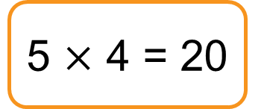
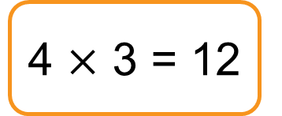
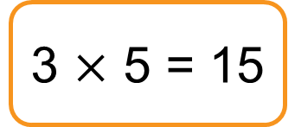
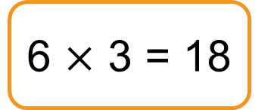
Thứ ba, ngày 18 tháng 02 năm 2025.
Toán:
Bài 45: Luyện tập chung(T1)
1
Tìm phép nhân thích hợp.
5 $×$ 4 = 20
6 $×$ 3 = 18
3 $×$ 5 = 15
4 $×$ 3 = 12

Slide 9
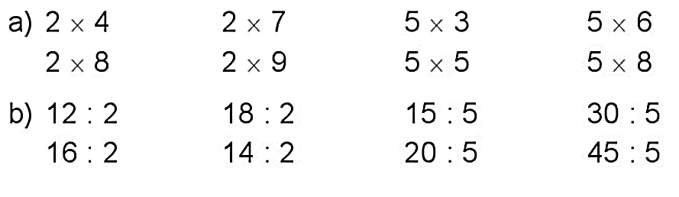
Thứ ba, ngày 18 tháng 02 năm 2025.
Toán:
Bài 45: Luyện tập chung (T1)
2
Tính nhẩm.

Slide 10

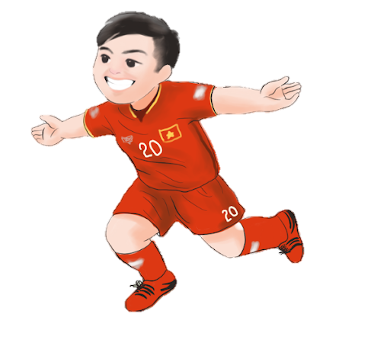
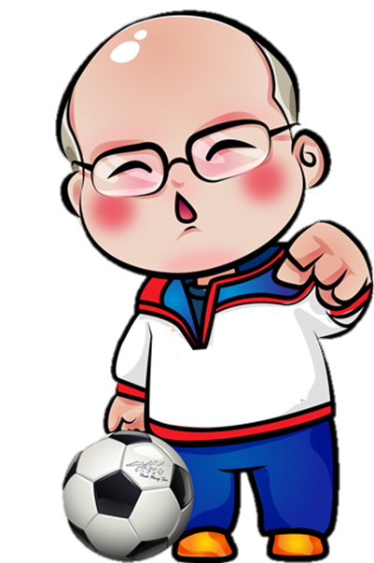
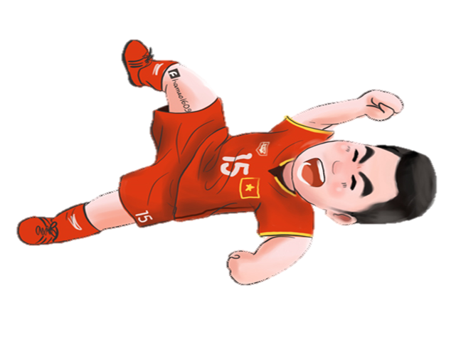



Slide 11

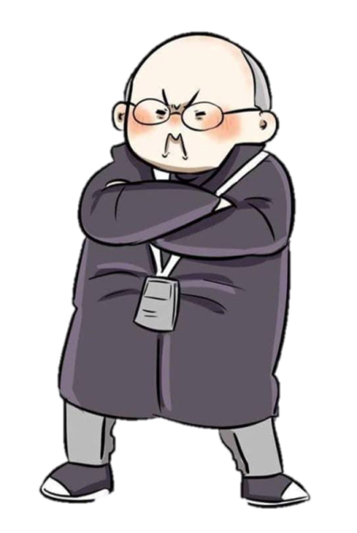

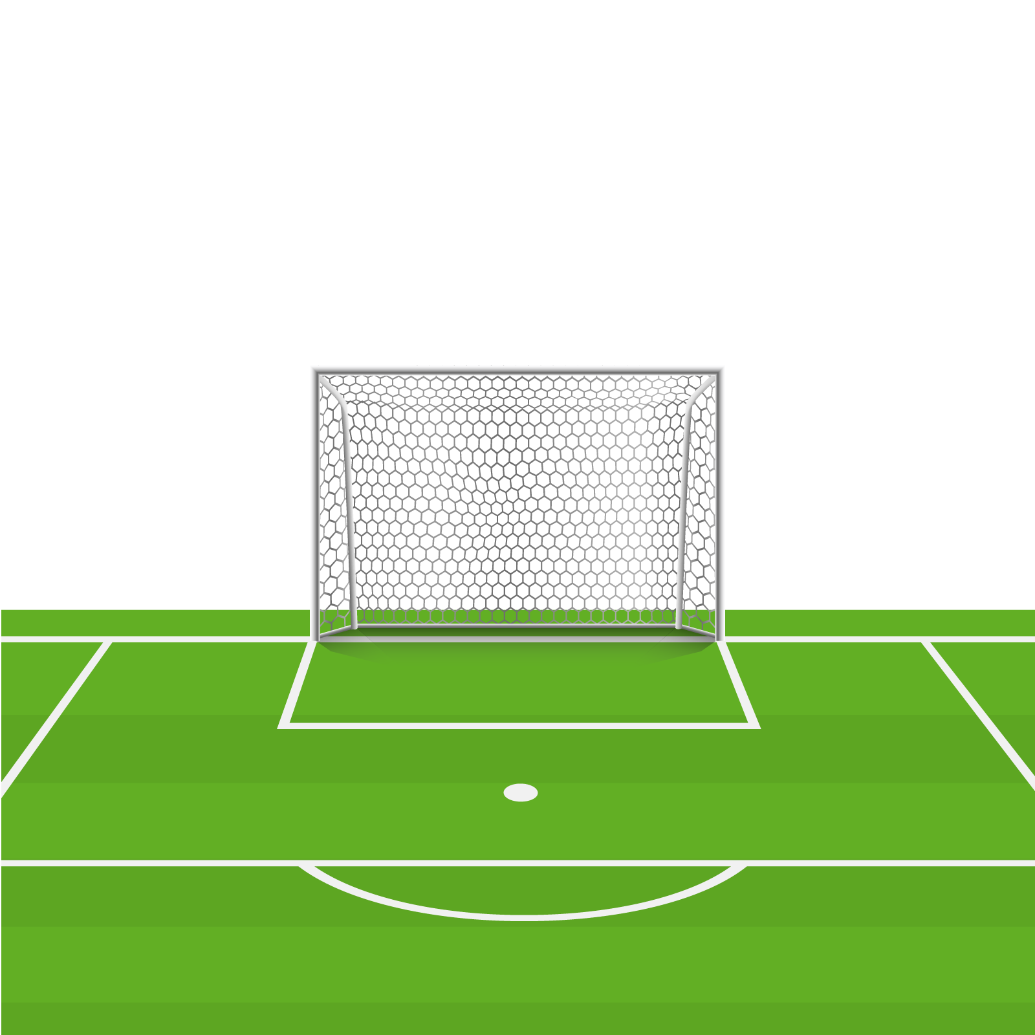
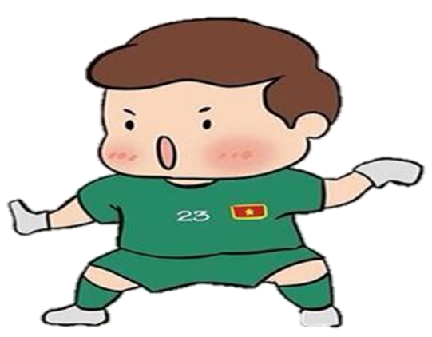




2 x 4 =
9
7
8

Slide 12
2 x 8 =
16
14
15

Slide 13
2 x 7 =
14
16
15

Slide 14
5 x 3 =
19
17
15

Slide 15
5 x 5 =
25
35
15

Slide 16
5 x 6 =
30
40
35

Slide 17

5 x 8 =
30
40
50

Slide 18


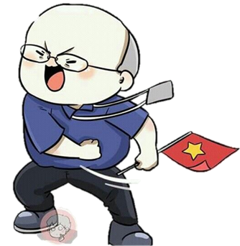

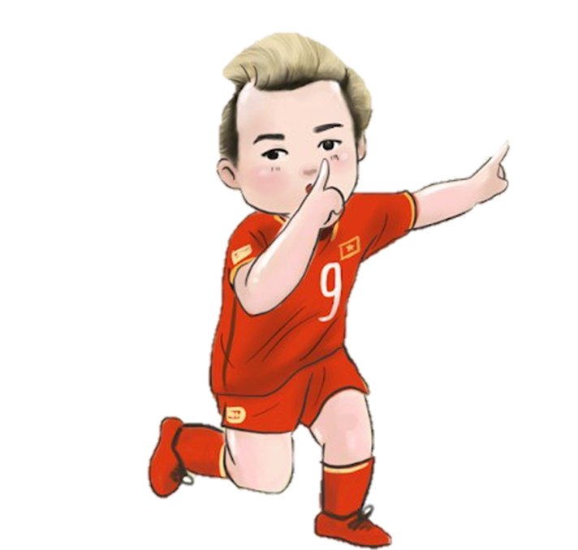


Slide 19

6
9
12 : 2 =
18 : 2 =
16 : 2 =
8
14 : 2 =
7

Slide 20
3
6
15 : 5 =
30 : 5 =
20 : 5 =
4
45 : 5 =
9

Slide 21
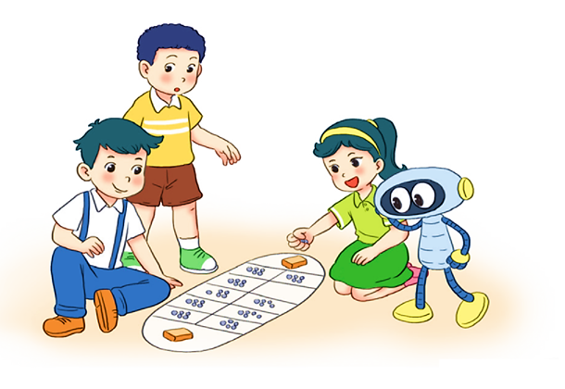

Toán:
Bài 45: Luyện tập chung (T1)
3
Trong trò chơi Ô ăn quan, mỗi ô có 5 viên sỏi. Hỏi 10 ô như vậy có tất cả bao nhiêu viên sỏi?
Bài giải:
Số viên sỏi 10 ô như vậy có tất cả là:
Tóm tắt:
5 $×$ 10 = 50 (viên)
1 ô: 5 viên sỏi
Đáp số: 50 viên sỏi.
10 ô: … viên sỏi?

Slide 22
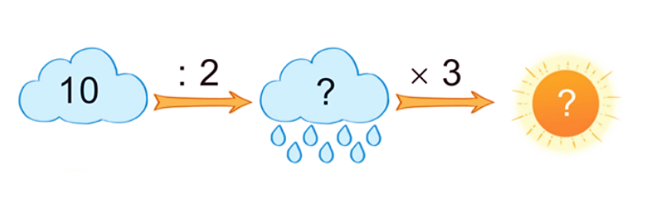
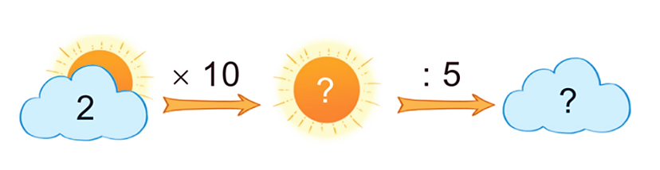
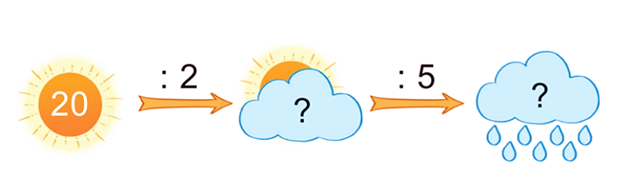
Toán:
Bài 45: Luyện tập chung (T1)
?
4
Số
a)
5
15
b)
20
4
10
2
c)

Slide 23
Trò chơi Ai nhanh hơn!!!

Slide 24


1. Nêu kết quả của phép tính
14 : 2 = ?
7

Slide 25
2. Trong phép chia: 45 : 5 = 9
Số bị chia là ....... ; số chia là ....... ; 45 : 5 gọi là ..........
45
5
thương
Trß ch¬i

Slide 26

3. Thương của 45 và 5 là ?
9

Slide 27


Xin chân thành cảm ơn quý thầy cô đã lắng nghe !

